Slide 1
Lentefeestverhaal
Lentefeestverhaal in de coronatijd
Marie-Anne Cuvelier April 2020
in de coronatijd…
Marie-Anne Cuvelier –
April 2020

Slide 3
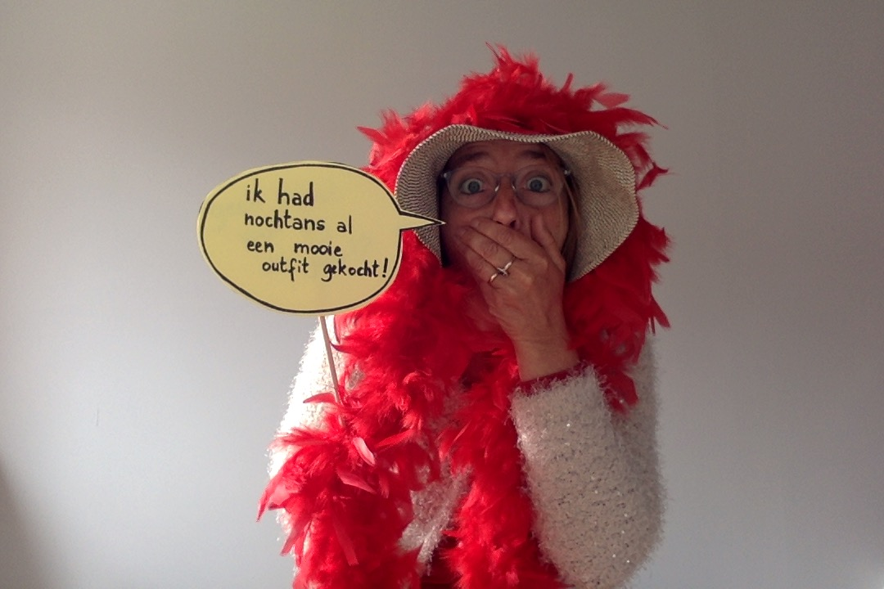

Slide 4
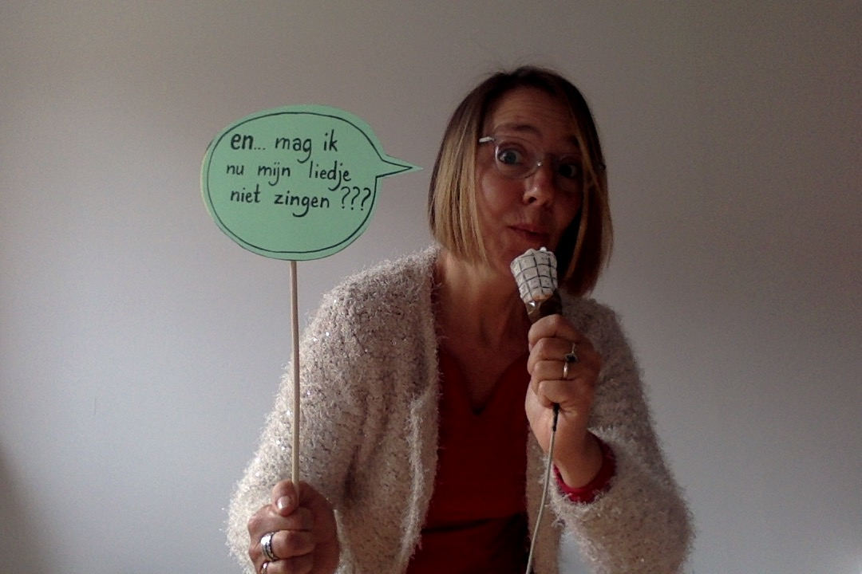

Slide 5
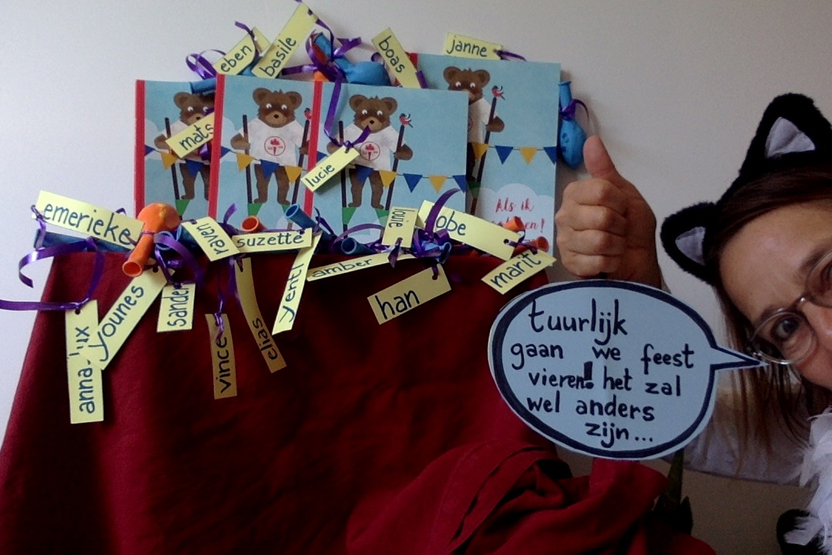

Slide 6
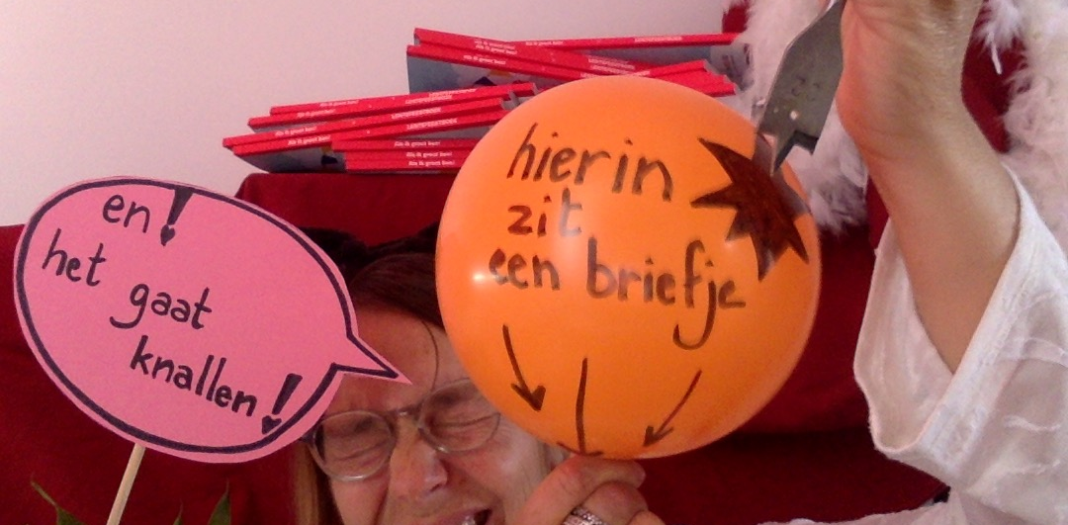

Slide 7
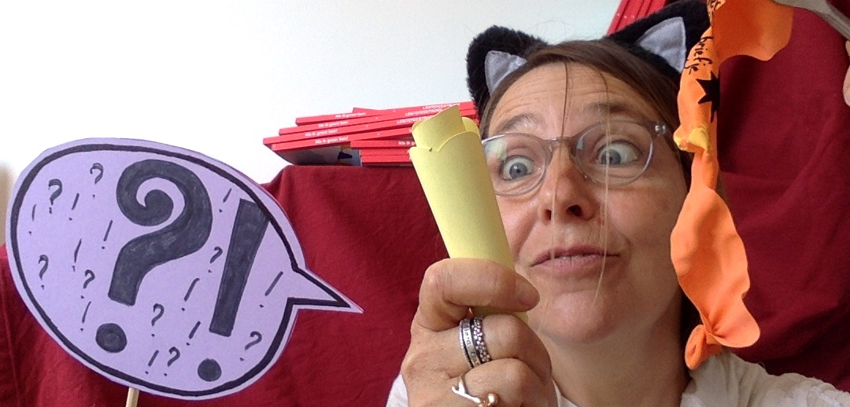

Slide 8
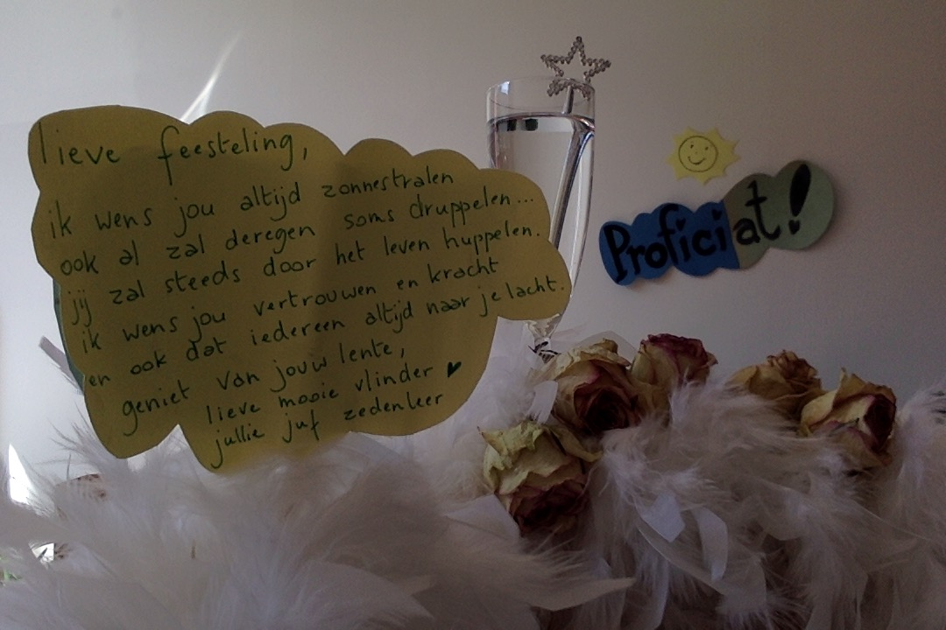

Slide 9
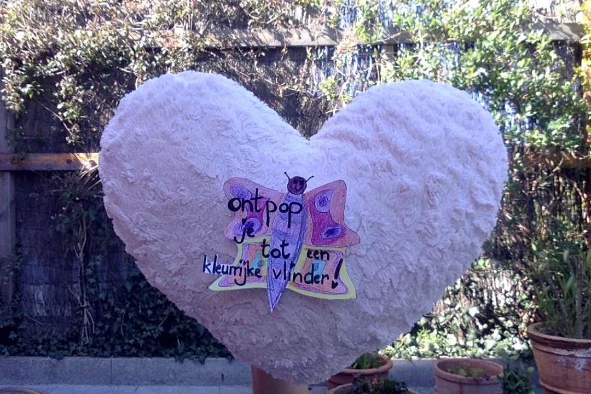

Slide 10
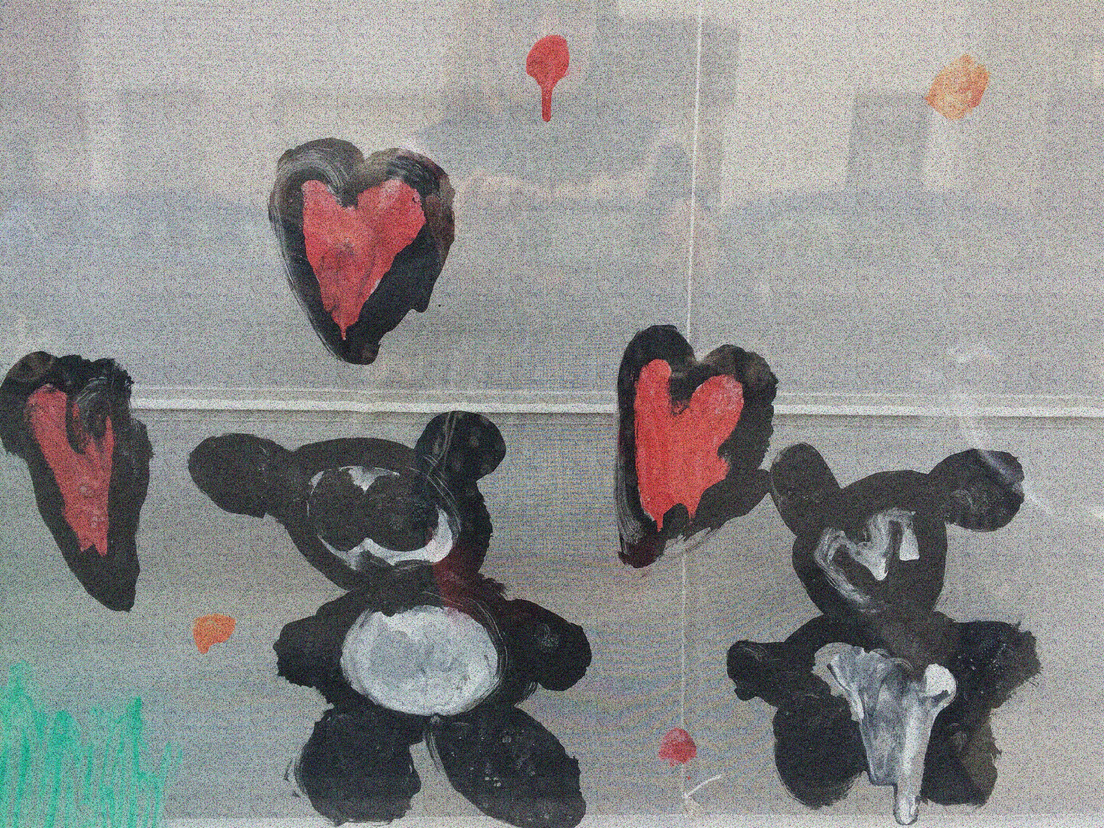
Notes:
Geniet van alles wat je doet! Tot gauw X

